Slide 2
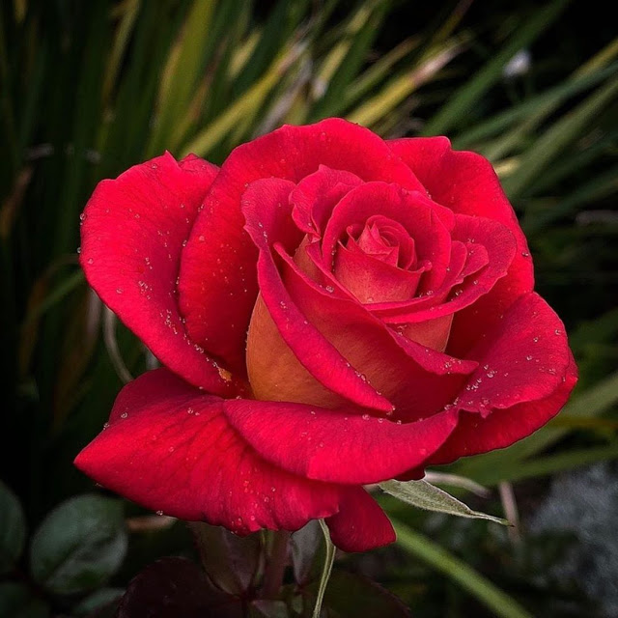
স্বা
গ
ত
ম

Slide 3
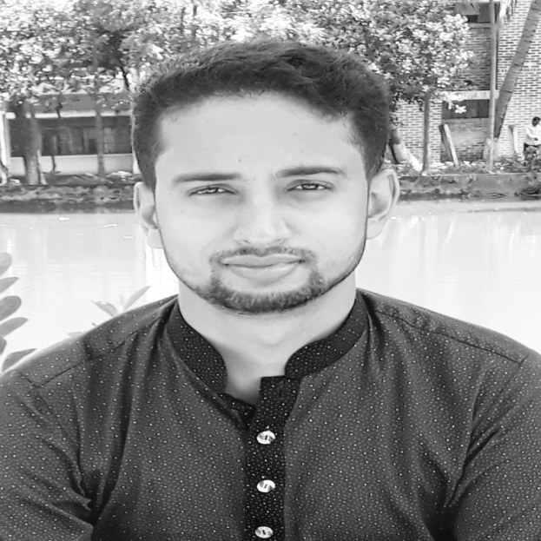
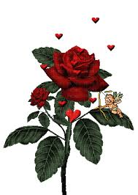
পরিচিতি
মোঃ কাউছার হোসেন
সহকারী শিক্ষক
করিম উল্যাহ উচ্চ বিদ্যালয়,
মাতুভুঞা, দাগনভুঞা, ফেনী।
kawcherhossen@gmail.com
বিষয়: ইসলাম ও নৈতিক শিক্ষা
শ্রেণি: ষষ্ঠ
অধ্যায়: দ্বিতীয়।
পাঠ-৩

Slide 4
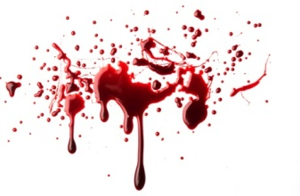
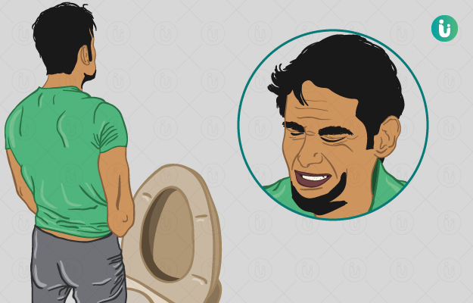
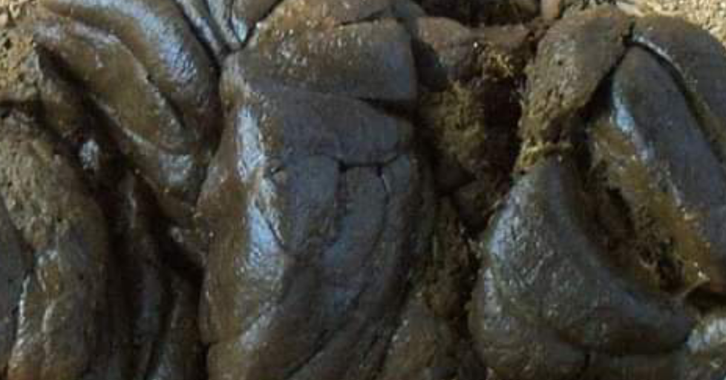
চিত্রের বস্তুগুলো কি ধরণের বস্তু?
ছবিগুলো দ্বারা কি বুঝানো হচ্ছে? বল।
মদ
রক্ত
অপবিত্র
প্রস্রাব
গোবর

Slide 5
আজকের পাঠ
النجاسة
অপবিত্রতা

Slide 6
শিখনফল
এ পাঠ শেষে শিক্ষার্থীরা-----
অপবিত্রতা কী? তা বলতে পারবে;
অপবিত্রতার ধরণ ব্যাখ্যা করতে পারবে;
অপবিত্রতার কুফল বিশ্লেষণ করতে পারবে।
Notes:
এই স্লাইড প্রদর্শন না করলেও হবে।

Slide 7
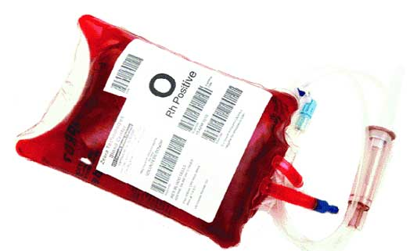
অপবিত্রতা
অপবিত্রতার এর আরবী প্রতিশব্দ ‘নাজাসাতুন’
এটি হলো তাহারাতুন (পবিত্রতা)-এর বিপরীত।
পরিভাষায় - কতিপয় বস্তুর কারণে বা প্রভাবে পবিত্র জিনিস অপবিত্র হয়ে যায়, তাকে নাজাসাত (অপবিত্রতা) বলে। যেমন- প্রস্রাব, পায়খানা, রক্ত , বমি , ইত্যাদি শরীর, কাপড় বা ব্যবহারিক জিনিস পত্র যখন অপবিত্র হয়ে যায় তখন তা পবিত্র হওয়া জরুরী।

Slide 8
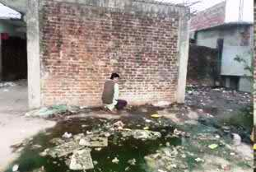
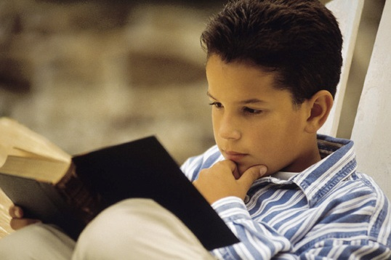
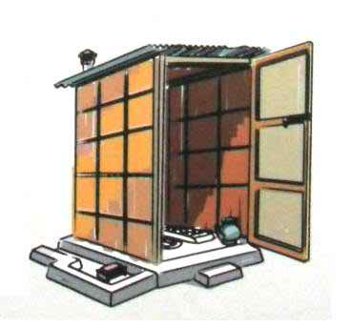
শরীর, কাপড় ও ব্যবহারিক জিনিসপত্র অপবিত্র হয়ে যায়।
পেশাব - পায়খানা

Slide 9
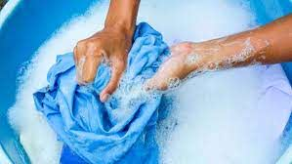
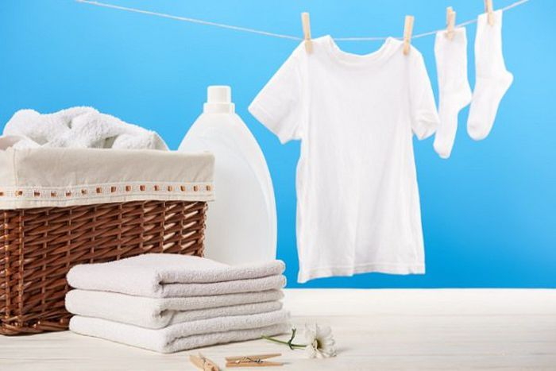
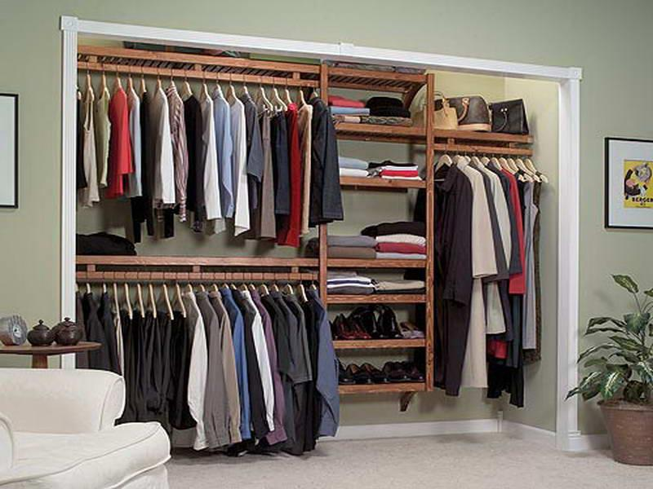
অপবিত্র অবস্থা থেকে পবিত্র হওয়ার জন্য আল্লাহর নির্দেশ রয়েছে। আল্লাহ বলেন-
“এবং আপনার পোশাক-পরিচ্ছদ পবিত্র করুন।’’ (আল-মুদাচ্ছির-৪)

Slide 10
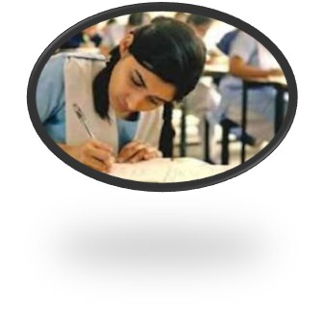
একক কাজঃ
অপবিত্রতা বলতে কি বুঝ?
কয়েকটি অপবিত্র বস্তুর নাম বল।

Slide 11
নাজাসাতের প্রকারভেদ
নাজাসাত (অপবিত্রতা)-দুই প্রকার
নাজাসাতে হাকিকি বা প্রকৃত অপবিত্রতা
নাজাসাতে হুকমি বা অপ্রকৃত অপবিত্রতা

Slide 12
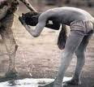
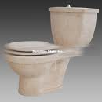
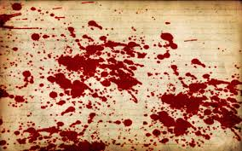
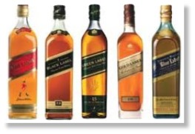
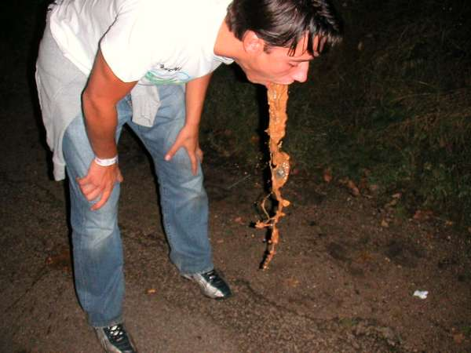
নাজাসাতে হাকিকি
প্রস্রাব
পায়খানা
রক্ত
মদ
বমি
ঐ সকল অপবিত্র বস্তু যা থেকে মানুষ নিজে দূরে থাকতে চায় এবং নিজের শরীর, পোশাক-পরিচ্ছদ ও অন্যান্য ব্যবহারের জিনিসপ্রত বাঁচিয়ে রাখতে চায়। যেমন -প্রস্রাব , পায়খানা , রক্ত , মদ , বমি ইত্যাদি ।

Slide 13
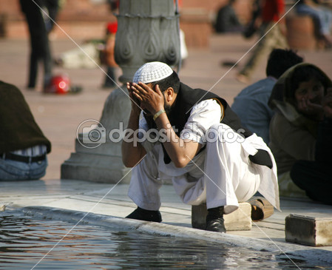
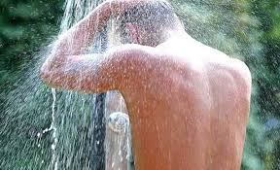
নাজাসাতে হুকমি
নাজাসাতে হুকমি হচ্ছে ঐ সকল অপবিত্রতা যা দেখা যায় না কিন্তু ইসলামি বিধানে তা নাজাসাত বা অপবিত্র বলে গণ্য। যেমন –ওজু ভঙ্গ হওয়া, গোসলের প্রয়োজন হওয়া ইত্যাদি ।

Slide 14
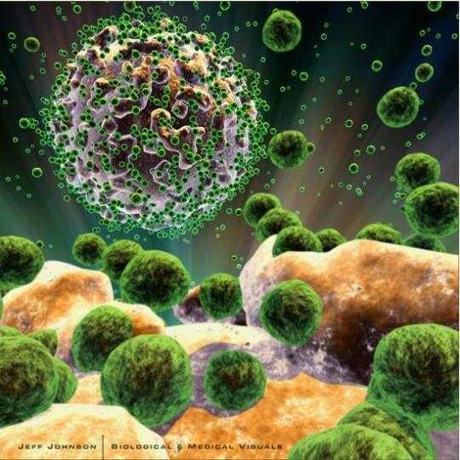
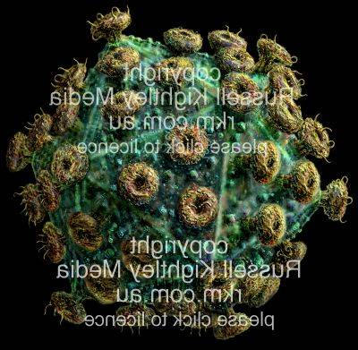
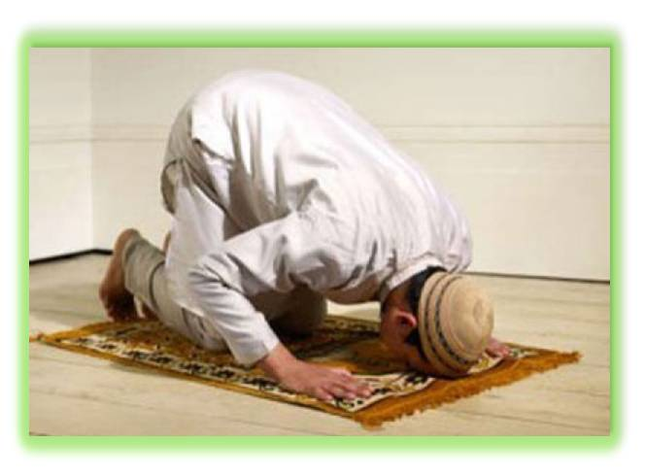
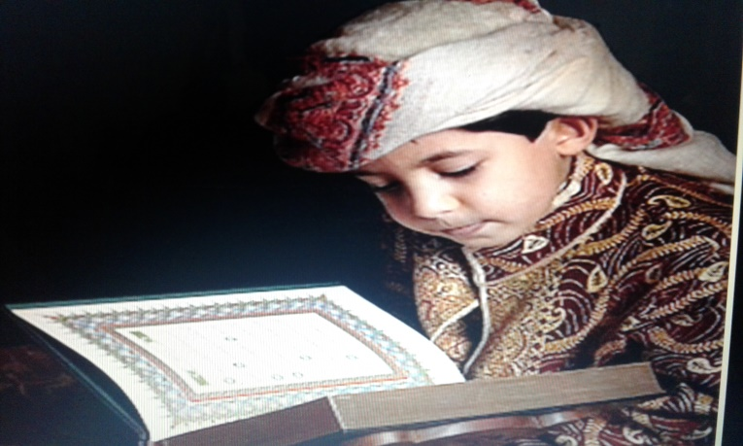
অপবিত্রতার কুফল
রোগ জীবাণু সৃষ্টি
ইবাদাত পালনে বাঁধা

Slide 15
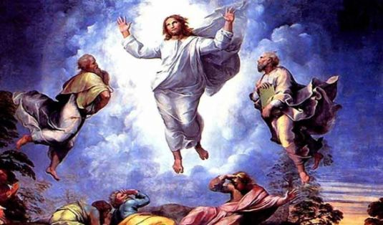
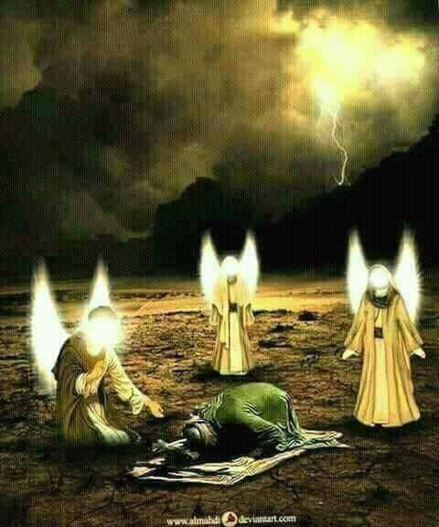
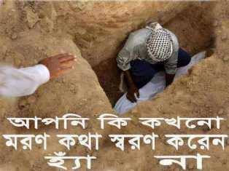
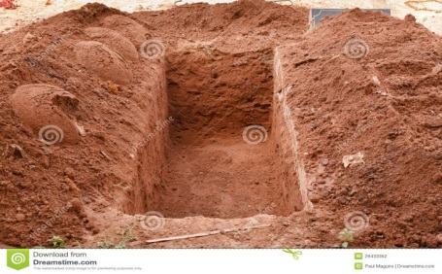
অপবিত্রতার কুফল
ফেরেশতারা কাছে থাকেনা
কবর আজাব হয়

Slide 16
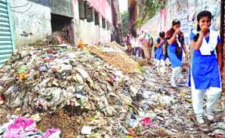
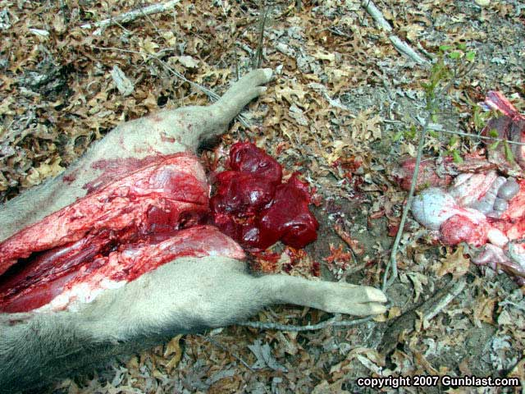
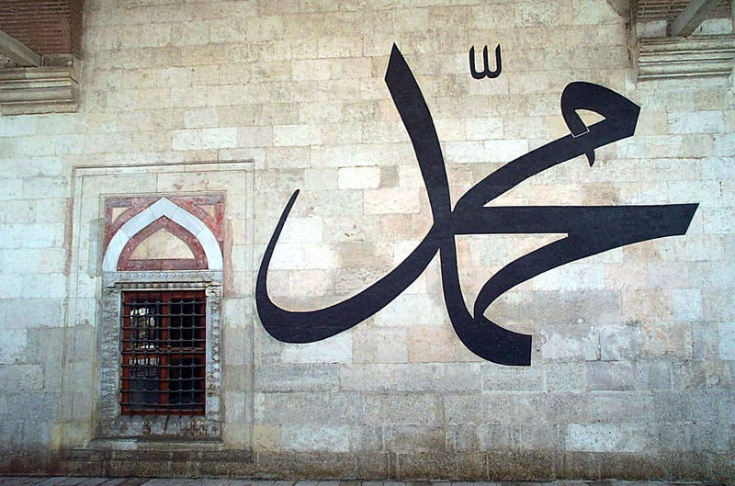
অপবিত্রতার কুফল
দুর্গন্ধ সৃষ্টি হয়
আল্লাহ ও রাসুলের অপছন্দ

Slide 17
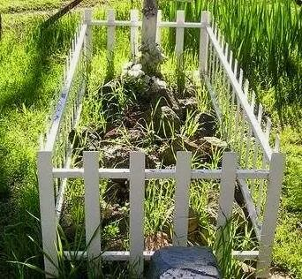
অপবিত্রতার পরিণাম
অপবিত্রতার ব্যাপারে সতর্ক না থাকলে কবরে শাস্তি ভোগ করতে হবে।

Slide 18
এসো হাদিসটি পড়ি
মহানবি (সাঃ) একদিন দু’টি কবরের নিকট দিয়ে যাচ্ছিলেন। তখন তিনি বললেন, এ কবর দু’টিতে যাদের দাফন করা হয়েছে, তাদের উপর শাস্তি হচ্ছে। তাদের একজনের গুনাহ তো এই যে, সে পেশাবের অপবিত্রতা হতে পবিত্র থাকার চেষ্টা করতো না। আর অপরজন চোগলখোরি (দূর্নাম) করে বেড়াতো। তারপর মহানবি (সাঃ) খেজুরের একটি কাঁচা ডাল ভেঙ্গে দু’টুকরো করে দু’কবরে গেড়ে দিলেন। সাহাবিগণ নিবেদন করলেন, হে আল্লাহর রাসূল! কী উদ্দেশ্যে আপনি এ কাজ করলেন? তিনি উত্তরে বললেন, আশা করা যায় ডালের এ টুকরো শুকিয়ে না যাওয়া পর্যন্ত উভয়ের কবর আযাব (শাস্তি) কম করে দেওয়া হবে। (বুখারি ও মুসলিম)

Slide 19
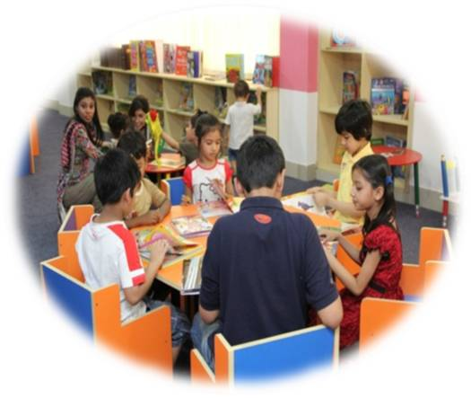
দলীয় কাজঃ
নাজাসাতে হাকিকি কি? ব্যাখ্যা কর।
নাজাসাতে হুকমি কি? ব্যাখ্যা কর।

Slide 20
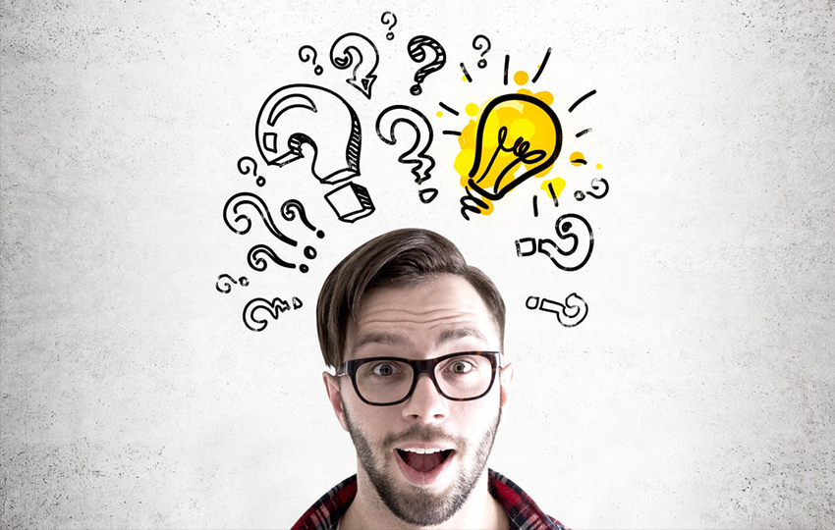
মূল্যায়ন
১) নাজাসাত কোন ভাষার শব্দ?
ক) বাংলা খ) আরবি
গ) ফারসি ঘ) উর্দু
২) নাজাসাত শব্দের বাংলা প্রতিশব্দ কোনটি?
ক) পবিত্রতা খ) অপবিত্রতা
গ) পরিষ্কার ঘ) সবগুলো

Slide 21
৩) নাজাসাত কয় প্রকার?
ক) ২ খ) ৪
গ) ৫ ঘ) ৬
৪) নাজাসাতে হাকিকির উদাহারণ ------
ক) পানি খ) চা
গ) মদ ঘ) দুধ

Slide 22
বাড়ীর কাজঃ
নাযাজাত কেন বর্জনীয়? ব্যাখ্যা কর।

Slide 23
ধ
ন্য
বা
দ
আল্লাহ হাফেজ

